Slide 1
웹프로그래밍(I)

Slide 2
학기말 프로젝트 공지
개별 프로젝트 (기말고사 대체 과제임)
Laravel 기반의 웹 애플리케이션을 기획, 설계, 구현, 발표
기획 : 9월 5일 ~
설계 : 기획완료 부터 ~ 구현시작 전까지
구현 : 설계완료 시점부터~ 발표전까지
발표 : 학기말 기말고사 기간
웹 애플리케이션 주제
자유 주제
웹 애플리케이션 개발 관련 요구사항
백엔드 서비스는 라라벨로 구현
라라벨 Blade 템플릿 엔진을 이용: Server Side rendering
Notes:
`

Slide 3
학기말 프로젝트 공지
기타
Blade를 이용한 Server Side rendering을 사용하되,
동적인 프론트 페이지 인터페이스를 위해 JavaScript와
JavaScript 기반의 Vue.js, React.js, Nuxt.js, Nest.js 등을 사용할 수 있음
요구되는 기능
기본적인 CRUD 기능
생성, 인출, 수정, 삭제
Ex: 게시판의 경우 게시글 등록, 게시글 리스트보기, 게시글 상세보기, 게시글 수정, 게시글 삭제
회원관리
인증(authentication), 인가(authorization)
로그인
Ex: 본인이 작성한 글이 아닌 경우에는 수정, 삭제 할 수 없음
Ex: 관리자 권한이 있는 경우에는 회원가입 요청을 승인하거나 거절할 수 있음, 강제 탈퇴 처리 가능 등

Slide 4
학기말 프로젝트 공지
주제 예시
중고차 거래를 위한 웹 애플리케이션 (웹 사이트)
중고차 등록, 조회, 매매
관심 중고차 등록
가격대, 브랜드 ..
알림기능
동회회 운영을 위한 웹 애플리케이션 (웹 사이트)
자전거 동호회
게시글 등록
자전거 여행? 참가자 모집
자전거 여행 신청,
여행 코스 공유, 일정 공유, 일정 등록, 준비물 공지, 사진 업로드
자전거 여행 코스 구글 맵에 보여주기 ..

Slide 5
NginX
Apache
WebSphere
JEUS
Web Client (Web Browser)
인터넷
Web Server (Laravel Framework 내장서버)
Session
Session
서버단 모듈 구현에 현업에서 가장 많이 사용되는 디자인 패턴인 MVC를 적용해 구현
Session
Session
Session
…..
1. HTTP 요청에 따라 그 요청을 처리할 비즈니스 로직을 연결 ( 라우팅 )
ex) app/routers/web.php
2. 비즈니스 로직 처리 (Controller와 Service)
DB에 접근 : Eloquent ORM Framework , QueryBuilder
3. View
Blade Template Engine을 사용 (HTML 생성, HTML안 JS코드 포함)
Web Client (Web Browser)
Web Client (Web Browser)

Slide 6
라라벨 (Laravel) 이란
웹 애플리케이션 개발을 위한 프레임워크
웹 프레임워크(web framework, WF) 또는 웹 애플리케이션 프레임워크(web application framework, WAF)
동적인 웹 페이지나, 웹 애플리케이션, 웹 서비스 개발 보조용으로 만들어지는 애플리케이션 프레임워크의 일종이다. 웹 페이지를 개발하는 과정에서 겪는 어려움을 줄이는 것이 주 목적으로 통상 데이터베이스 연동, 템플릿 형태의 표준, 세션 관리, 코드 재사용 등의 기능을 포함하고 있다.
프레임워크란
소프트웨어 어플리케이션이나 솔루션의 개발을 수월하게 하기 위해 소프트웨어의 구체적 기능들에 해당하는 부분의 설계와 구현을 재사용 가능하도록 협업화된 형태로 제공하는 소프트웨어 환경

Slide 7
라라벨 (Laravel) 이란
프레임워크 아키텍처
모델-뷰-컨트롤러(MVC)
수많은 프레임워크들은 MVC 아키텍처 패턴을 따라 사용자 인터페이스로부터 비즈니스 규칙과 데이터 모델을 분리
3층(3-tier) 구조
3층 구조에서 애플리케이션은 3개의 물리적인 층으로 구성된다: 클라이언트, 애플리케이션, 데이터베이스.
데이터베이스는 일반적으로 RDBMS(관계형 데이터베이스)이다. 애플리케이션(백엔드)은 비즈니스 로직을 포함하고 있으며, 서버를 구동시킨 다음 HTTP를 사용하여 클라이언트(브라우저)와 통신한다. => 서버 입장에서 클라이언트는 웹 브라우저
웹 애플리케이션의 클라이언트는 응용 계층에 의해 생성되는 HTML을 실행하는 웹 브라우저이다

Slide 8
라라벨 (Laravel) 이란
백엔드(back-end) vs 프론트 엔드(front-end)
Back-End는 사용자와는 직접 대면하지는 않으나, Front-End프로그램과 연동하여 기술적인 기능을 하는 프로그램.
백 엔드(Back-end)는 UI없이 프로세스 형태로만 존재하는 반면, 프런트 엔드(Front-end)는 UI(User-Interface)를 가지고 동작.
프론트엔드 응용프로그램은 사용자들과 직접 상호작용을 하는 프로그램.
백엔드 응용프로그램은 보통 요구되는 자원들에 가깝게 있거나 또는 요구되는 자원들과 교신할 수 있는 능력을 가지는 등을 통해 프론트엔드 서비스를 간접적으로 지원.
프론트엔드 응용프로그램은 사용자와 직접 인터페이스할 수 있으며, 요구된 데이터를 얻거나 요구된 서비스를 수행하기 위하여 원격지의 다른 컴퓨터에 위치한 백엔드 프로그램으로 요구를 전달.
[네이버 지식백과]

Slide 9
라라벨 (Laravel) 이란
라라벨과 같은 백엔드 프레임워크로는
Spring Framework
자바 기반의 애플리케이션 개발을 위한 프레임워크
대한민국 전자정부 표준 프레임워크의 기반
Node.js
Node.js는 확장성 있는 네트워크 애플리케이션(특히 서버 사이드) 개발에 사용되는 소프트웨어 플랫폼
자바스크립트 사용
Express.js
Express.js, 또는 간단히 익스프레스(Express)는 Node.js를 위한 웹 프레임워크의 하나
Node.js의 사실상의 표준 서버 프레임워크
Next.js
Next.js는 서버 사이트 렌더링, 정적 웹 페이지 생성 등 리액트 기반 웹 애플리케이션 기능들을 가능케 하는 Node.js 위에서 빌드된 오픈 소스 웹 개발 프레임워크

Slide 10
라라벨의 장점
진보하는 프레임워크 (Progressive Framework)
초보자가 학습할 수 있는 문서, 가이드, 비디오 튜토리얼이 많다.
시니어 개발자가 활용할 수 있는 의존성 주입, 단위 테스트, 큐, 실시간 이벤트 등의 툴이 풍부하다.
전문적인 웹 애플리케이션 구축을 위해 최적화 되어 있다.
확장 가능한 프레임워크 (Scalable Framework)
라라벨은 기본적으로 Redis와 같은 빠르고 분산 가능한 캐시 시스템을 지원하여 수평적 스케일링이 매우 쉽다.
수평적 스케일링(Horizontal scaling) : 서버를 추가하여 처리 용량을 늘림
수직적 스케일링(Vertical scaling) : 서버의 리소스 (메모리, 스토리지, CPU 등)을 늘려 시스템 처리 용량을 늘림
커뮤니티 프레임워크(Community Framework)
세계의 수많은 재능있는 개발자들이 이 프레임워크에 공헌해오고 있다.
니도 공헌할 수 있다.

Slide 11
라라벨 (Laravel) 설치
설치 전에 로컬 컴퓨터에 PHP와 Composer가 설치되어 있어야 한다.
Composer ? :
https://getcomposer.org
PHP를 위한 의존성 관리자
PHP 개발에 필요한 패키지(라이브러리) 설치 관련 작업을 도와줌
추가적으로 Node와 NPM 설치를 추천
PHP와 Composer 설치한 후, Composer 명령인 create-project 명령을 통해 새로운 Laravel 프로젝트를 생성할 수 있다.
프로젝트?
라라벨에서 애플리케이션을 개발하기 위한 단위

Slide 12
라라벨 (Laravel) 설치
프로젝트 생성
composer create-project laravel/laravel 프로젝트 이름
example-app은 생성하고자 하는 프로젝트 이름, 원하는 이름으로 사용하면 됨.
프로젝트가 생성되면 그 프로젝트 명에 해당하는 새로운 폴더가 현재 작업 폴더 아래에 생성됨
또는 Composer를 통해 Laravel Installer를 전역(globally)으로 설치한 후
composer global require laravel/installer
Laravel Installer는 한 번만 컴퓨터에 설치하면 됨.
이 Laravel Installer를 통해 더 간편하게 프로젝트를 생성할 수도 있다.
laravel new example-app ( 위에 꺼 설치 해야 이 코드 설치 가능하다)
프로젝트가 생성된 후, 라라벨의 개발 서버를 실행한다. (Laravel 안에 개발 서버가 있다)
Laravel의 Artisan CLI serve 명령 실행
실행을 위해 먼저 프로젝트 폴더로 이동 ( 꼭 해당 프로젝트 폴더로 이당해야 artisan serve가 실행된다 )
cd example-app
프로젝트 폴더에서 artisan 명령 실행
php artisan serve

Slide 13
라라벨 (Laravel) 설치
라라벨 개발 서버를 실행했다면
이제 웹 브라우저 주소줄에 http://localhost:8000을 입력하고 엔터를 치면
라라벨 애플리케이션에 접근할 수 있다.
아직 서버 측에 아무 것도 개발하지 않았지만, 기본적으로 제공되는 welcome 페이지가 뜬다.
라라벨 애플리케이션의 빠른 개발을 위해 라라벨에서 제공하는 starter kits를 사용할 수도 있다.
기본적인 사용자 관리 기능이 구현되어 있음
백엔드 로직과 데이터베이스, 그리고 프론트엔드 페이지까지.

Slide 14
라라벨 (Laravel) 설치
라라벨 설치의 또 다른 방법
Docker 기반의 Laravel Sail 이용
이를 위해서는 로컬 컴퓨터에 Docker를 설치해야 함.
Windows 환경에서 Docker 설치에 어려움을 겪는 학생들이 많아 이 방법은 건너뛰겠음.
Docker란?
로컬 컴퓨터에 설치된 소프트웨어 또는 다른 설정과 충돌없이 작고, 가벼운 “컨테이너” 형태로 애플리케이션이나 서비스를 실행하는 소프트웨어 툴
Docker도 현업에서 많이 사용되고 있으므로 자세한 내용은 각자가 시간을 내어 공부하기 바람.

Slide 15
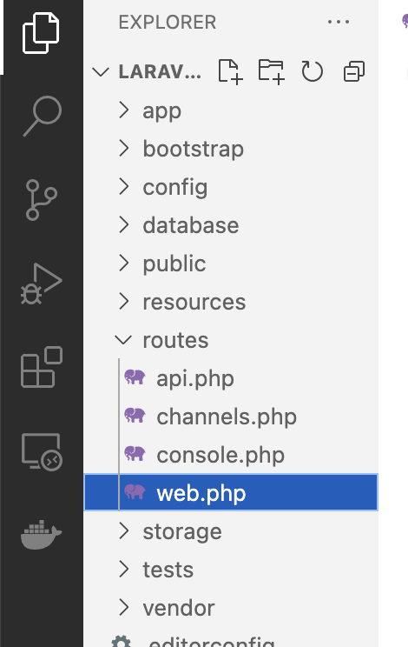
라라벨 시작하기
라우팅 설정하기
클라이언트의 요청 URL과 요청 방법(GET, POST, PUT, PATCH, DELETE)에 따라 서버에서 수행할 비즈니스 로직을 맵핑
routes/web.php
Route::http_verb(url, business_logic) => // Route:: 파사드 사용하는 방법
http_verb : get, post, put, patch, 또는 delete
url : ‘/’, ‘/test’, ‘/create’, ‘/update’, …. 등 원하는 대로 적으면 된다.
business_logic : 비즈니스 로직은 클로저 또는 컨트롤러로 구현 (대부분은 컨트롤러로 구현한다)

Slide 16

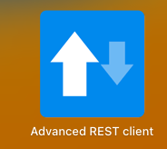
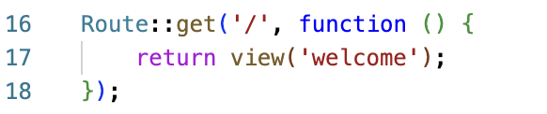
라라벨 시작하기
View( 헬퍼, 도우미 함수) :
라우팅 테스트 하기
Get 요청은 웹 브라우저에서 가능
그 외 post, put, patch ,delete요청은 클라이언트 프로그램을 작성 또는 PostMan, ARC 등과 같은 툴을 사용해야 함
➔ http://localhost:8000/ 요청이 get 방식으로 오면 function() { return view(‘welcome’); } 실행
Get 방식으로 ‘/’ 요청이 오면 두 번째 인자로 정의된 클로저 함수를 실행하라는 의미.

Slide 17
라우팅 테스트
Route::get(…)
Get 방식의 요청 처리
일반적으로 읽기 요청
Ex:게시글 리스트 보기, 게시글 상세보기, 게시글 작성 폼 페이지 요청, 게시글 수정 폼 페이지 요청
Route::post(…)
Post 방식의 요청 처리
생성요청
Ex: 게시글 등록요청
Route::patch(…) , Route::put(…)
Patch 방식, put 방식의 요청 처리
변경요청
Ex 게시글 수정 요청
Route::delete(…)
Delete 방식의 요청
삭제 요청
Ex: 게시글 삭제 요청

Slide 18
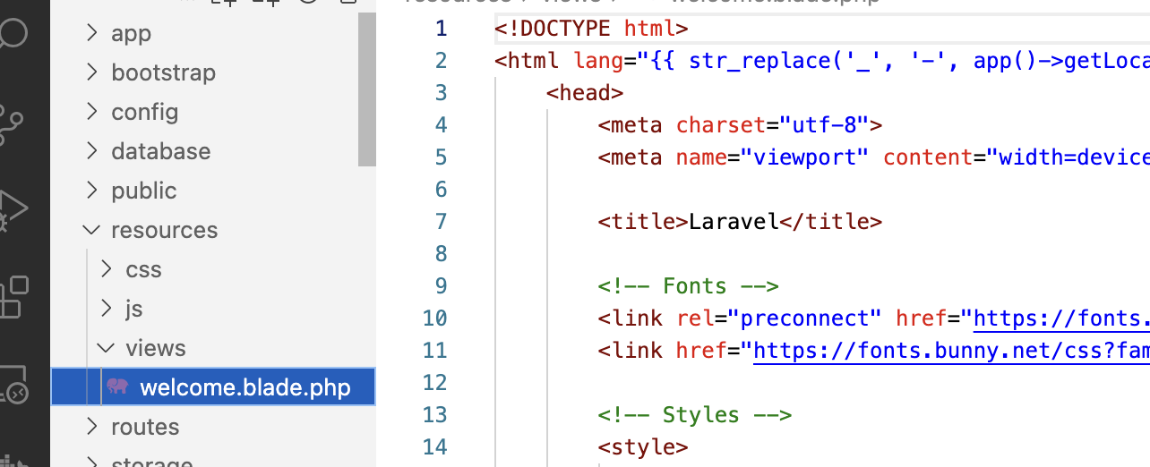
라라벨 시작하기
다음의 블레이드 파일이 실행되고 그 결과로 생성된 HTML이 클라이언트에게 전달됨

Slide 19
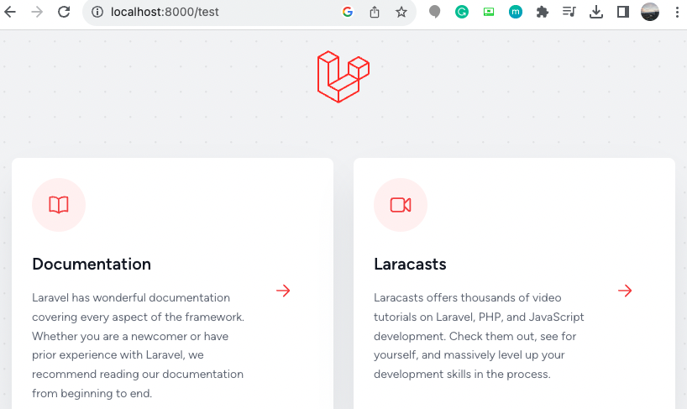
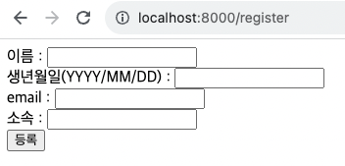
라라벨 시작하기
실습
‘/test’ 요청이 get 방식으로 전달되면 welcome.blade.php가 실행되도록 라우팅 파일에 추가하라.
’/register’ 요청이 get 방식으로 전달되면 register_form.blade.php가 실행되도록 하고 다음과 같은 화면이 웹 브라우저에 표시되도록 구현하라.

Slide 20
라라벨 시작하기
클라이언트의 요청 방법에 따라 백엔드에서는 다음과 같이 처리하는 것이 관례임. (백엔드 개발자는 다음과 같이 구현함)
GET 방식의 요청은 서버측 자원(회원정보, 게시글 등)에 대한 읽기 요청으로 처리
자원에 대한 변경 없음
POST 방식의 요청은 서버측에 새로운 자원(회원등록, 게시글 등록 등)을 생성하는 요청으로 처리
PUT(전체), PATCH(일부) 방식의 요청은 서버측 자원(회원정보, 게시글 내용 등)을 변경하는 요청으로 처리
DELETE 방식의 요청은 서버측 자원(회원정보, 게시글)을 삭제하는 요청으로 처리

Slide 21
라라벨 시작하기
기본적으로 라라벨은 보안을 위해 POST, PUT, PATCH, DELETE 요청에는 CSRF(Cross Site Request Forgery) 토큰이 포함되어야 만 라우팅에 설정된 비즈니스 로직이 처리되도록 설정되어 있다.
CSRF(사이트 간 요청 위조) : 웹 취약점 중 하나
공격자가 희생자의 권한을 도용하여 특정 웹 사이트의 기능을 실행
CSRF 취약점을 이용하면 공격자가 희생자의 계정으로 네이버 카페나 인스타그램, 페이스북 등 다수의 방문자가 있는 사이트에 광고성 혹은 유해한 게시글을 업로드 하는 것도 가능
예시 일뿐 네이버나 페이스북에서 CSRF에 대한 대응책을 준비하지 않았을리가 없음!
코드 예시 : <img src="http://examplesite/user/logout" width="0" height="0">
이 취약점을 해결하기 위한 방법으로 라라벨은 CSRF 토큰을 사용함
웹 브라우저 주소줄에서 입력하는 URL은 서버에게 GET 방식으로만 전달됨.
POST 방식의 요청을 서버에게 보내는 웹 페이지를 작성하자.

Slide 22
인터넷
Web Client
(Web Browser)
Web Server
(Laravel Framework
내장 서버)
http://localhost:8000/create (enter치면_)
(1) 게시글 등록폼 페이지 요청(GET)
CSRF 토큰을 포함하도록 등록폼 페이지를 만들도록
Blade 파일을 작성해야 한다. @csrf
(2) 게시글 등록폼 응답 (HTML)
제목
CSRF 토큰 숨겨져 있음
내용
(3) 게시글 등록요청(POST)
등록
등록요청에 포함된 CSRF 토큰 검증 후 요청처리 해준다
CSRF 토큰 검증은 라라벨에서 자동으로 동작하도록 설정되어 있는 미들웨어(VerifyCsrfToken)가 해준다.
(4) 게시글 등록성공 응답 (HTML)

Slide 23
인터넷
Web Client
(Web Browser)
Web Server
(Laravel Framework
내장 서버)
악의적인 해커가 게시글 등록 URL을 알아내서 등록 POST 요청을 프로그램적으로 또는 툴을 이용해서 바로 하는 경우
(1) 게시글 등록요청(POST)
등록요청에 CSRF 토큰이 없기 때문에 검증에 실패하게 된다.
CSRF 토큰 검증은 라라벨에서 자동으로 동작하도록 설정되어 있는 미들웨어(VerifyCsrfToken)가 해준다.
(2) 419 HTTP 코드를 포함한 응답 전송

Slide 24
인터넷
Web Client
(Web Browser)
Web Server
(Laravel Framework
내장 서버)
정상적인 사용자의
첫 번째 탭
(1) 로그인 요청
(2) 로그인 처리 후 응답
정상적인 사용자의
두 번째 탭
등록요청에 CSRF 토큰이 없기 때문에 검증에 실패하게 된다.
CSRF 토큰 검증은 라라벨에서 자동으로 동작하도록 설정되어 있는 미들웨어(VerifyCsrfToken)가 해준다.
(5) 원하지 않은 POST 요청
(3) 페이지 요청
(4) 페이지 응답
해커가 만든 위험한 사이트

Slide 25
라라벨 시작하기
앞 실습에서 구현한 회원등록 폼의 “등록” 버튼을 누르면 “/register” 요청이 POST 방식으로 서버에게 전송되도록 하자.
이 때 POST 요청과 함께 CSRF 토큰이 백엔드로 전송되도록 @csrf 블레이드 지시자(blade directive)를 register_form.blade.php 파일의 <form>과 </form> 사이에 포함시키자.
회원등록 폼 페이지의 ＂페이지 소스보기” 메뉴를 클릭했을 때 웹브라우저에 표시되는 HTML 소스 코드를 살펴보자. 무엇이 더 추가되어 있나?
백엔드에서 이 요청을 받으면 register.blade.php 파일이 실행되도록 구현하라. 이 블레이드 파일이 다음과 같은 뷰 페이지를 생성하도록 하라.

Slide 26
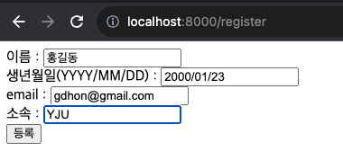
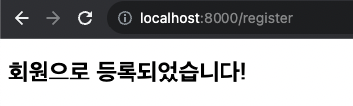
라라벨 시작하기
실습
/register 요청이 POST 방식으로 백엔드로 전달 되었을 때 register.blade.php 블레이드 파일이 실행되고 그 결과 웹브라우저에 전달되는 HTML 페이지는 다음과 같이 나오도록 하라.

Slide 27
라라벨 시작하기
사용자가 FORM에 입력한 데이터 인출하기
Request 객체로부터 인출할 수 있다.
<form> <input type=”text” name=“email” /> …. </form>
이 폼을 통해 입력된 값이 백엔드에 전달되면
백엔드의 Request 객체를 이용해 인출할 수 있다.
Route::post(‘/register’, function(Request $req) { $email = $req->input(”email”); … } );
Request 객체를 사용하기 위해서는 파일 상단에 그 객체를 임포트해야 한다.
use Illuminate\Http\Request; => php의 import 문법은 use

Slide 28
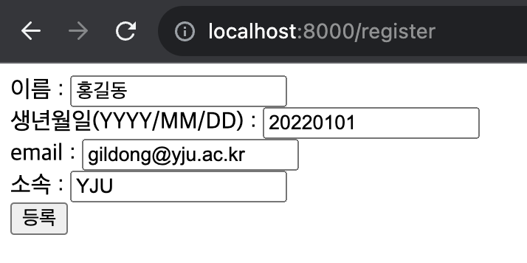
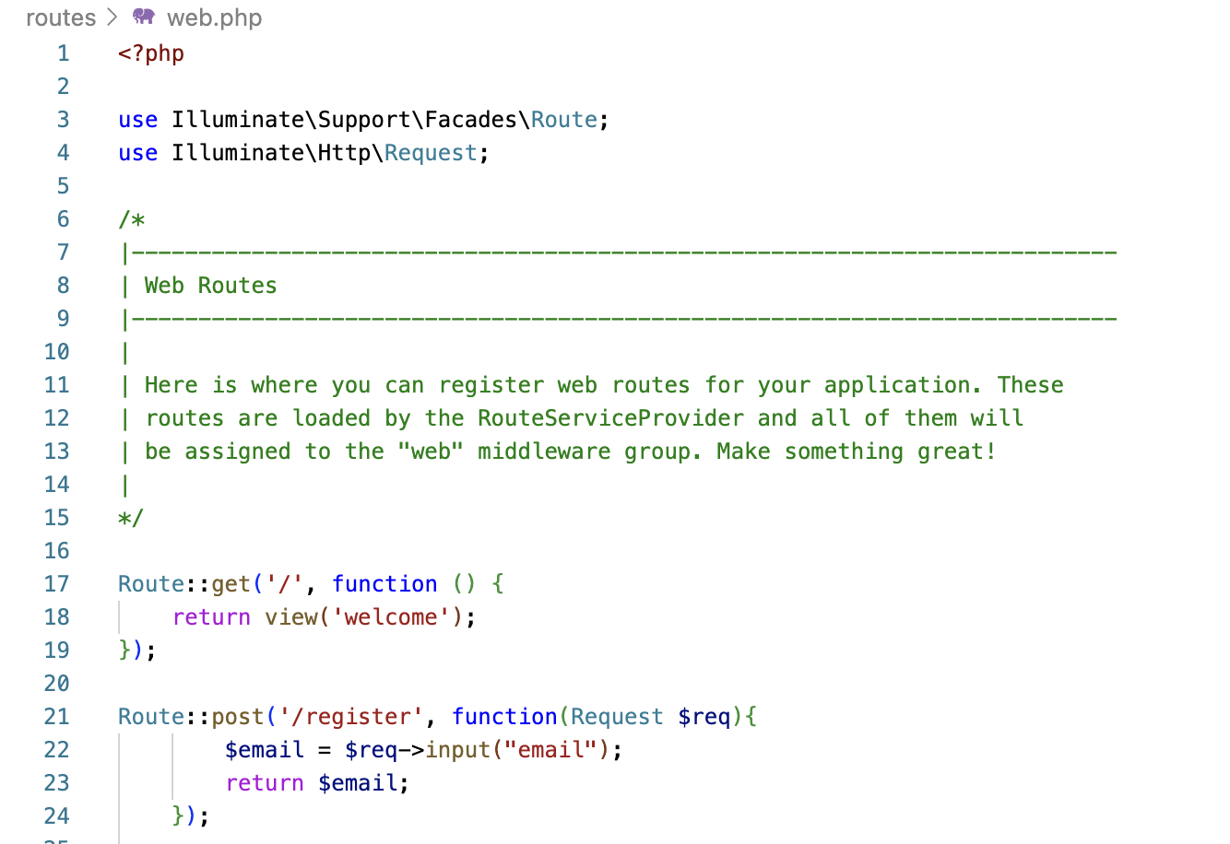
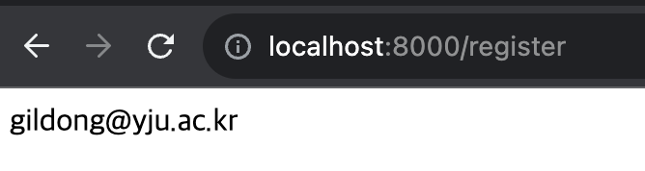
라라벨 시작하기
의존성 주입(Dependency Injection)
$req->input(“email”); ➔ $req->email;

Slide 29
라라벨 시작하기
Blade 파일에 데이터 전달하기
Blade는 라라벨의 템플릿 엔진
템플릿 엔진 ?
HTML과 프로그램 소스코드가 함께 포함된 Blade 파일을 컴파일하고 실행하여 동적으로 HTML을 생성한다.
이렇게 백엔드에서 만들어진 HTML은 네트워크 너머의 클라이언트(웹 브라우저)에게 전달된다.
Blade 파일은 HTML과 PHP 코드, 그리고 Blade 지시자를 포함하고 있다.
Blade 파일에 전달된 데이터는 PHP 코드와 Blade 지시자를 통해 동적으로 처리되어 최종 HTML을 생성하게 된다.

Slide 30
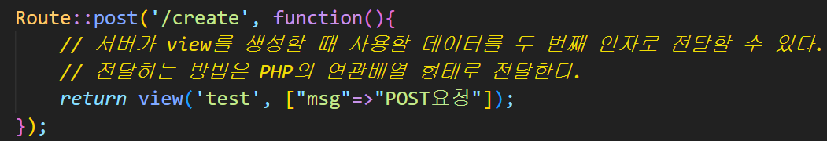
라우팅 테스트
POST요청
WEB BROWSER 주소줄을 이용해 요청하면 이 요청은 무조건 GET 방식의 요청
즉, WEB BROWSER 주소줄을 사용해서는 POST, PATCH, PUT, DELETE 방식의 요청을 서버에 보낼 수 없다.
Postman, 크롬 ARC 플로그인 등을 이용해야 한다.

Slide 31
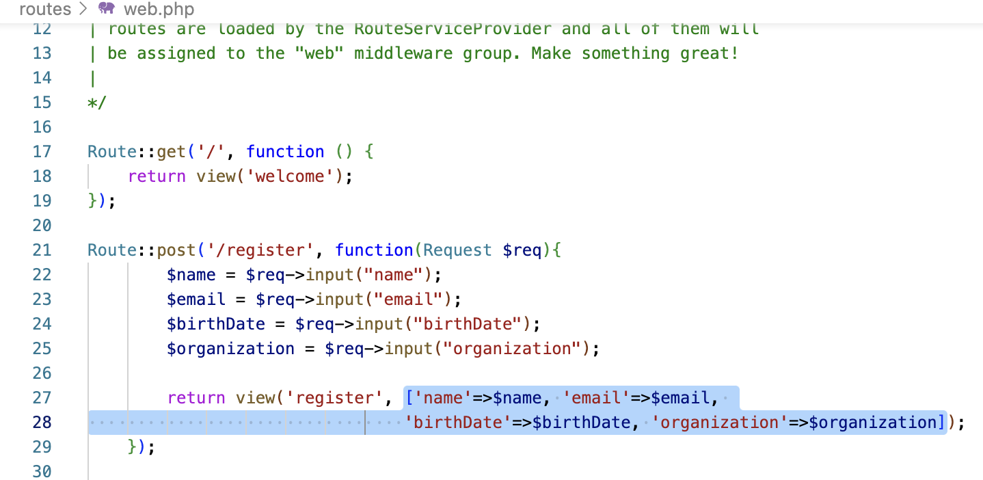
라라벨 시작하기
Blade 파일에 데이터 전달하기
PHP의 연관 배열 (associative array)로 Blade 파일 (뷰 파일)에 데이터를 전달할 수 있다.
예를 들어, Request 객체로부터 사용자가 입력한 데이터를 인출하고, 그 데이터를 뷰로 전달하려면 오른쪽 그림과 같이 구현하면 된다.

Slide 32
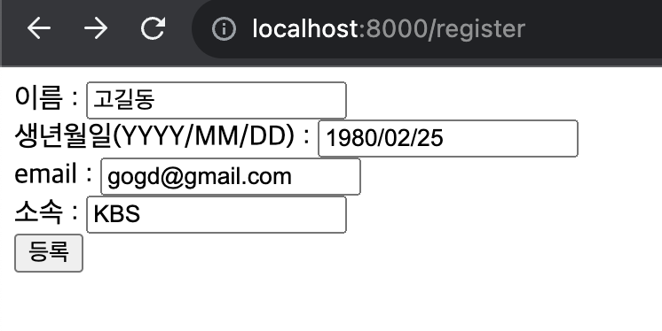
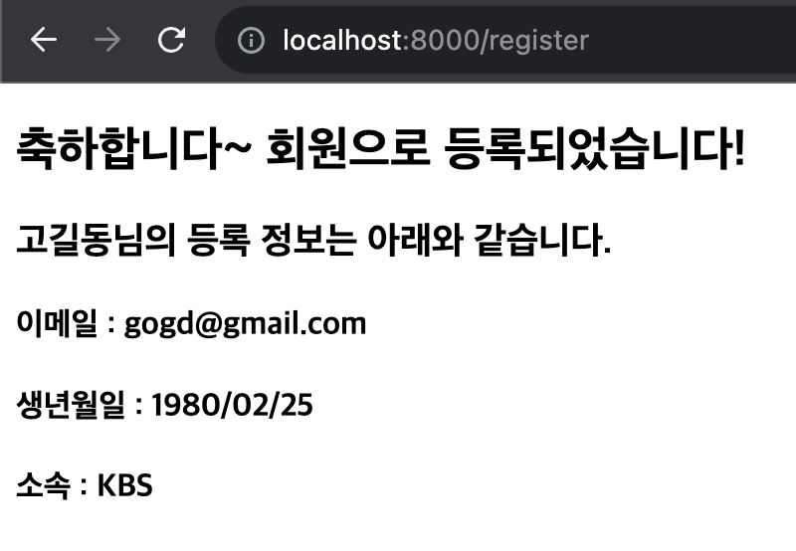
라라벨 시작하기
Blade 파일에 전달된 데이터 사용하기
{{ $변수이름 }}
실습
다음과 같이 사용자 등록 폼에 입력한 데이터를 이용해 결과 페이지를 동적으로 생성하도록 register.blade.php 파일을 수정하시오.

Slide 33
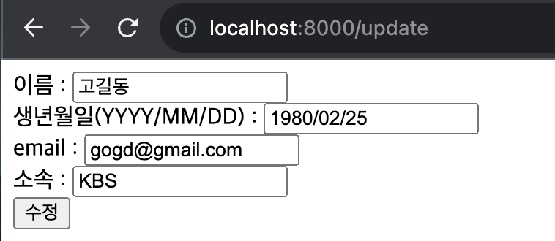
라라벨 시작하기
실습
‘/update’ 요청이 get 방식으로 백엔드에 전달되었을 때 update_form.blade.php 파일이 실행되고 그 결과로 생성된 HTML이 웹 브라우저로 전달되어 다음과 같은 웹페이지가 나오도록 하시오.
readonly
readonly

Slide 34
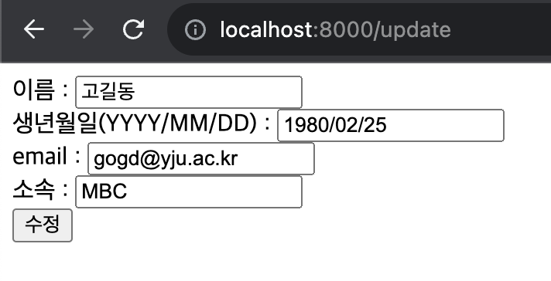
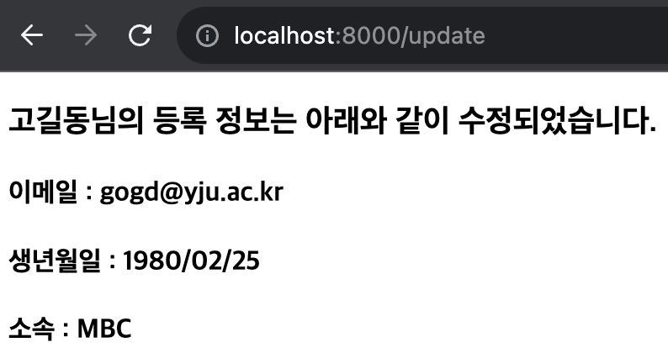
라라벨 시작하기
readonly
readonly
실습
‘/update’ 요청이 put 방식으로 백엔드에 전달되었을 때 update.blade.php 파일이 실행되고 그 결과로 사용자가 수정한 내용이 반영되어 다음과 같은 결과 페이지가 나오도록 하시오.
Put 방식으로 요청을 전달하기 위해서는 @method 블레이드 지시자를 사용해야 한다. @csrf 지시자도 필요함
<form method=“post” … > @method(“put”) …. </form>
Form을 이용해서는 get 또는 post 방식으로만 요청을 백엔드로 보낼 수 있다.

Slide 35
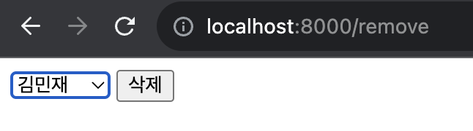
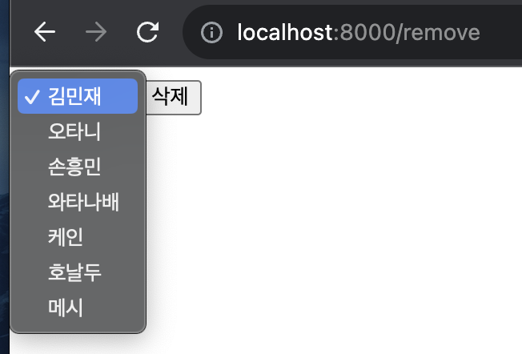
라라벨 시작하기
실습
‘/remove’ 요청이 get 방식으로 백엔드에 전달되었을 때 remove_form.blade.php 파일이 실행되고 그 결과로 생성된 HTML이 웹 브라우저로 전달되어 다음과 같은 웹페이지가 나오도록 하시오.

Slide 36
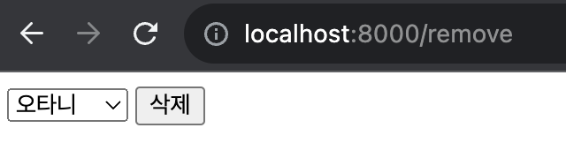
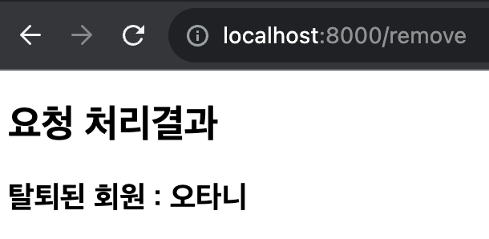
라라벨 시작하기
실습
‘/remove’ 요청이 delete 방식으로 백엔드에 전달되었을 때 remove.blade.php 파일이 실행되고 그 결과로 생성된 HTML이 웹 브라우저로 전달되어 다음과 같은 웹페이지가 나오도록 하시오.
@method 지시자 사용 필요
@csrf 지시자 사용 필요

Slide 37
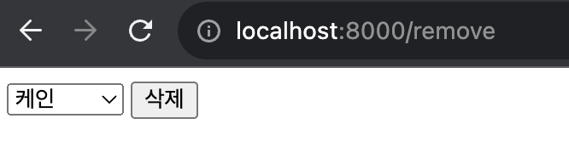
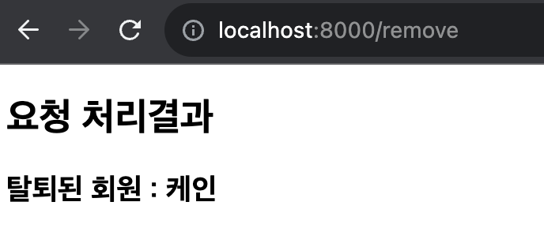
라라벨 시작하기

Slide 38
Thank you

